Slide 1

ПРОФЕСИОНАЛНА ОРИЈЕНТАЦИЈА ЗА УЧЕНИКЕ ОСМОГ РАЗРЕДА

Slide 2
ИЗБОР ШКОЛА У ОКРУЖЕЊУ
Богатић
Шабац
Сремска Митровица

Slide 3

БОГАТИЋ
Мачванска средња школа
Смерови:
Ветеринарски техничари
Машински техничар моторних возила
Кувар
Економски техничар
Финансијски техничар
Техничар друмског саобраћаја

Slide 4
ШАБАЦ
Медицинска школа “Др.Андра Јовановић”
Шабачка гимназија
Економска школа “Стана Милановић”
Стручна хемијска и текстилна школа
Школа примењених уметности
Техничка школа
Средња пољопривредна школа са домом ученика
Музичка школа “Михаило Вукдраговић”

Slide 5

Медицинска школа “Др.Андра Јовановић”
Смерови:
Медицинска сестра/техничар
Санитарно еколошки техничар
Зубни техничар
Лабораторијски техничар (2017/2018)
Фармацеутски техничар
Физиотерапеутски техничар (2017/2018)
Козметички техничар
Гинеколошко акушерска сестра

Slide 6

Шабачка гимназија
Смерови:
Природно – математички смер
Друштвено – језички смер
Општи смер
Обдарени ученици у филолошкој гимназији
Обдарени ученици са посебним способностима за рачунарство и информатику

Slide 7

Економска школа “Стана Милановић”
Смерови:
Комерцијалиста
Правни техничар
Угоститељски техничар
Финансијски техничар
Финансијски администратор
Пословни администратор
Кулинарски техничар
Економски техничар
Трговац
Конобар
Посластичар
Кувар

Slide 8

Стручна хемијска и текстилна школа
Смерови:
Техничар за индустријску фармацеутску технологију
Техничар за заштиту животне средине
Техничар за рециклажу
Хемијски лаборант
Мушку фризер
Женски фризер
Педикир и маникир

Slide 9

Школа примењених уметности
Смерови:
Стилски кројач
Грнчар
Клесар
Аранжер
Фирмописац – калиграф
Дрворезбар
Конзерватор културних добара – препаратор
Конзерватор културних добара – позлатар
Гравер уметничких предмета
Јувелир уметничких предмета

Slide 10

Техничка школа
Смерови:
Администратор рачунарских мрежа
Електротехничар рачунара
Електротехничар процесног управљања
Машински техничар за компјутерско конструисање
Грађевински техничар за високоградњу
Архитектонски техничар
Техничар друмског саобраћаја
Аутоелектричар
Оператер машинске обраде
Механичар грејне и расхладне технике
Возач моторних возила
Декоратер зидних површина
Керамичар – терацер - пећар
Руковалац грађевинском механизацијом

Slide 11
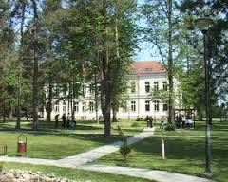
Средња пољопривредна школа са домом ученика
Смерови:
Пољоприредни техничар
Прехрамбени техничар
Техничар хортикултуре
Ветеринарски техничар
Зоотехничар
Пекар
Месар
Прерађивач млека

Slide 12

Музичка школа “Михаило Вукдраговић”
Смерови:
Дувачки
Гудачки
Хармоника
Клавирки
Солфеђо
Теоретски
Општеобразовни

Slide 13
СРЕМСКА МИТРОВИЦА
Економска школа “9. мај”
Митровачка гимназија
Средња техничка школа “Никола Тесла”
Медицинска школа “Драгиња Никшић”
Прехрамбено – шумарска и хемијска школа
Музичка школа “Петар Кранчевић”

Slide 14

Економска школа “9. мај”
Смерови:
Економски техничар
Правни техничар
Туристички техничар
Финансијски администратор
Пословни администратор
Угоститељски техничар
Кувар

Slide 15

Митровачка гимназија
Смерови:
Друштвено – језички смер
Природно – математички смер
Општи смер
Рачунарски смер
Билингвални смер

Slide 16

Средња техничка школа “Никола Тесла”
Смерови:
Архитектонски техничар
Електротехничар рачунара
Аутомеханичар
Заваривач
Бравар – заваривач
Механичар за грејне и расхладне уређаје
Машински техничар за компјутерско конструисање
Електротехничар телекомуникација
Електротехничар за термичке и расхладне уређаје
Техничар за компјутерско управљање

Slide 17

Медицинска школа “Драгиња Никшић”
Смерови:
Медицинска сестра – техничар
Физиотерапеутски техничар
Фармацеутски техничар
Лабораторијски техничар
Козметички техничар
Санитарно – еколошки техничар
Медицинска сестра – васпитач
Стоматолошка сестра – техничар
Гинеколошко – акушерска сестра – техничар
Здравствени неговатељ
Мушки/женски фризер

Slide 18
Прехрамбено – шумарска и хемијска школа
Смерови:
Техничар за обликовање намештаја и ентеријера
Пољопривредни техничар
Прехрамбени техничар
Шумарски техничар
Оператер за израду намештаја
Месар

Slide 19

Музичка школа “Петар Кранчевић”
Смерови:
Музички извођач
Музички сарадник

Slide 20
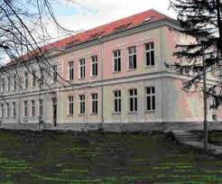
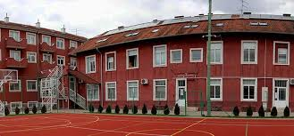
Дом за ученике
Дом ученика при Пољопривредној школи са домом ученика Шабац
Дом ученика средњих школа Сремска Митровица

Slide 21
При избору занимања потребно је...
Обратити пажњу на личне особине, способности, жеље
Обратити пажњу на то колико је занимање перспективно
Обратити пажњу на услове школовања

Slide 22
Како ускладити све чиниоце који делују на избор занимања – школе...
Сопствене жеље
Жеље родитеља
Материјалне могућности
Могућност запослења након завршеног школовања
Проходност на факултет

Slide 23
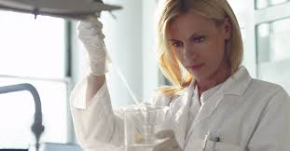

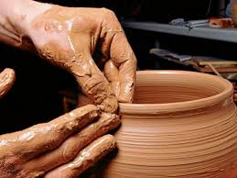


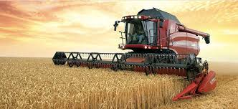


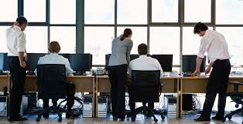
Избор занимања/ средње школе

Slide 24

СРЕЋНО ПРИ ИЗБОРУ СВОГ БУДУЋЕГ ЗАНИМАЊА!!!
************************************************************

